Slide 2
Bài 2: Em quan tâm và
chăm sóc người thân

Slide 3
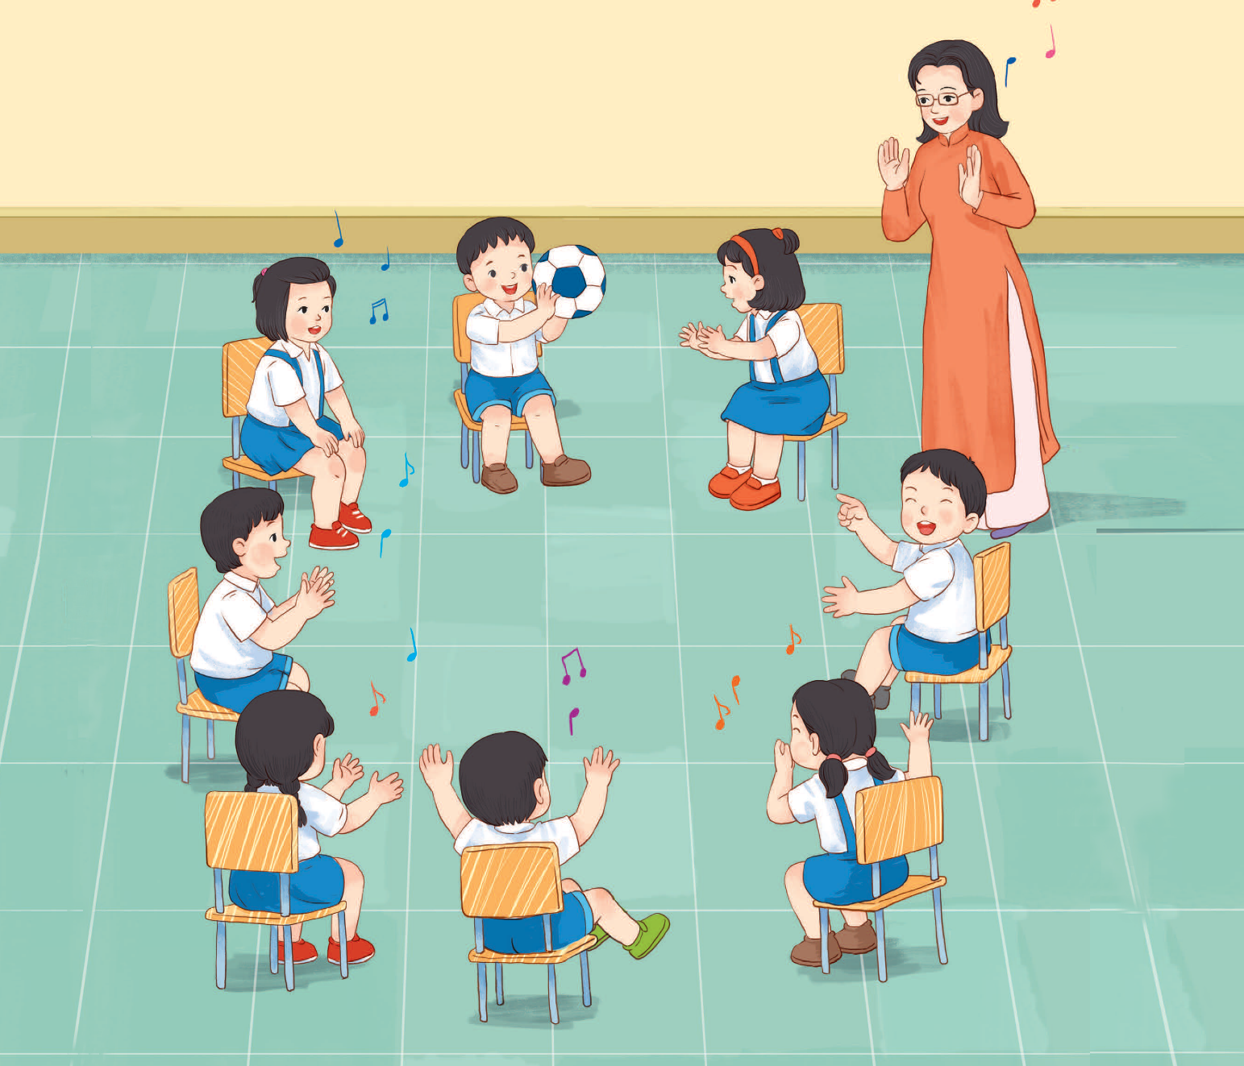
Em hãy hát và chuyền bóng theo nhạc bài
Cả nhà thương nhau (Sáng tác: Phan Văn Minh)
Notes:
Slide 4:
-Xuất hiện 4 hình ảnh con vật
-Dòng chữ xuất hiện → Sửa: Chỉ xuất hiện dòng chữ thứ nhất. Dòng chữ thứ 2 “Click” sau khi hiệu ứng nổi từng con vật.
Hoạt động 1. Bạn nào nói cho cô biết: những hình ảnh con vật nào dưới đây?
- Tự động chạy hình rồi đến chữ
- Chờ HS suy nghĩ
Hiệu ứng nổi rõ từng con vật. → Click để xh dòng chữ thứ 2
-À các bạn đã biết, đây là con cá vàng, đây là con kiến, đây là con chim bồ câu, đây là con ngựa.
- Nào bây giờ chúng mình hãy quan sát từng con vật, và nói tên các bộ phận của chúng
(Chú ý: Click 1 con vật đầu, các con vật sau cách nhau 3 giây. Chờ HS quan sát)

Slide 4
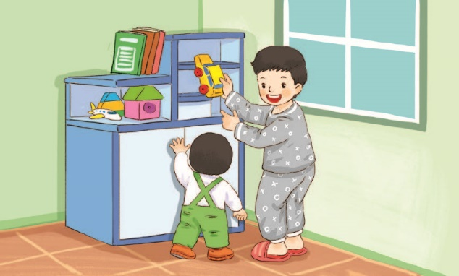
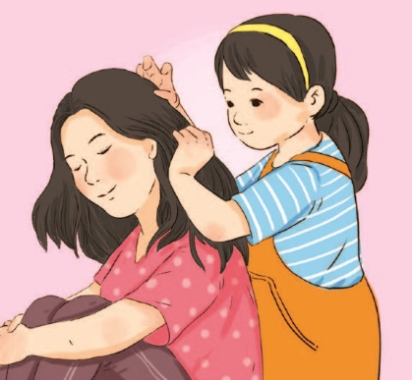
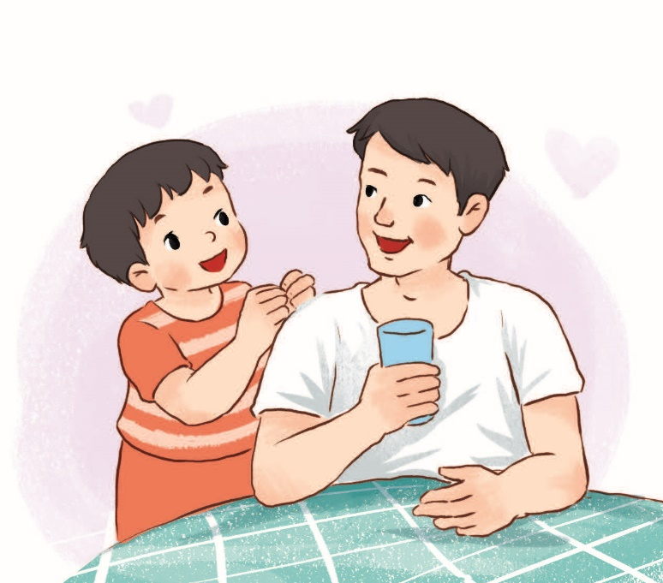
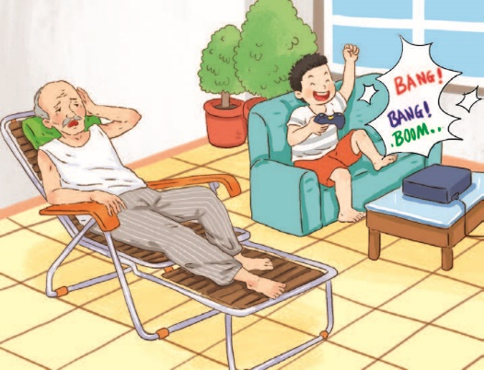
Em hãy cho biết bạn nào trong các bức tranh sau
biết quan tâm, chăm sóc người thân.
1
2
3
4

Slide 5
Em hãy cho biết bạn nào trong các bức tranh sau biết quan tâm, chăm sóc người thân.
1

Slide 6
Em hãy cho biết bạn nào trong các bức tranh sau biết quan tâm, chăm sóc người thân.
2

Slide 7
Em hãy cho biết bạn nào trong các bức tranh sau biết quan tâm, chăm sóc người thân.
3

Slide 8
Em hãy tìm bạn có hành động thể hiện tình yêu thương gia đình.
4

Slide 9
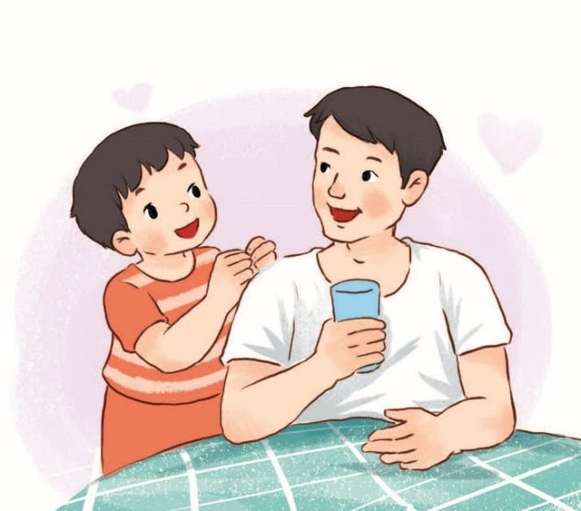
1
2
3
4
Vì sao em phải quan tâm, chăm sóc người thân trong gia đình?

Slide 10
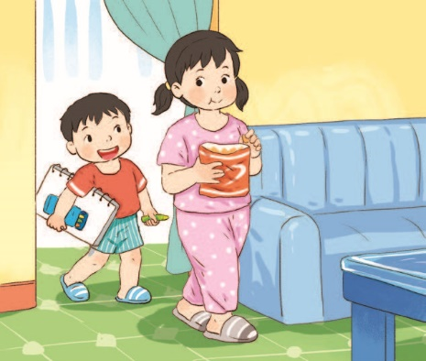
Em hãy kể chuyện theo tranh và trả lời câu hỏi?
Phải làm sao đây?
1
Chị ơi,
vẽ cùng em!

Slide 11
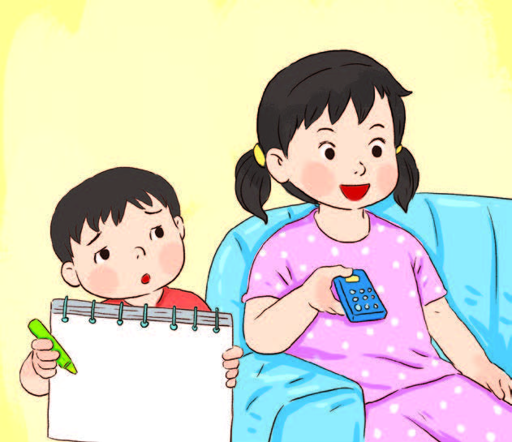
Em hãy kể chuyện theo tranh và trả lời câu hỏi?
Phải làm sao đây?
2
Sắp đến giờ
phim hoạt hình rồi.

Slide 12
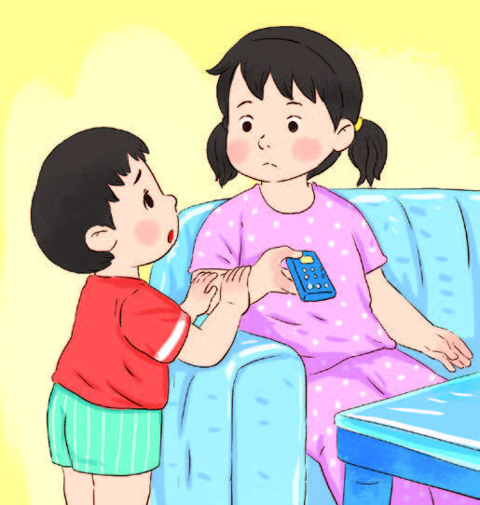
Em hãy kể chuyện theo tranh và trả lời câu hỏi?
Phải làm sao đây?
3
Chị…

Slide 13
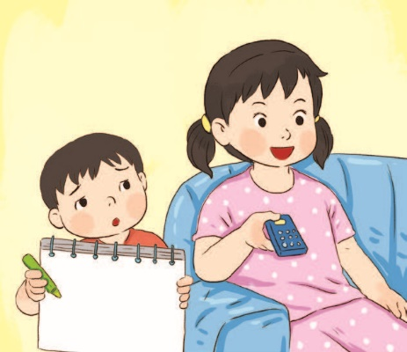
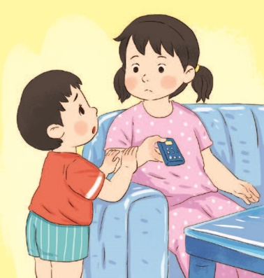
Em hãy kể chuyện theo tranh và trả lời câu hỏi?
Phải làm sao đây?
Chị ơi,
vẽ cùng em!
1
2
Sắp đến giờ phim
hoạt hình rồi.
Chị..
3
Bạn gái nên làm gì trong tình huống trên? Vì sao?

Slide 14
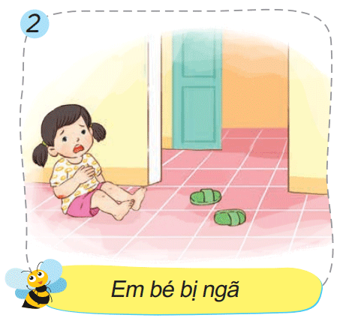
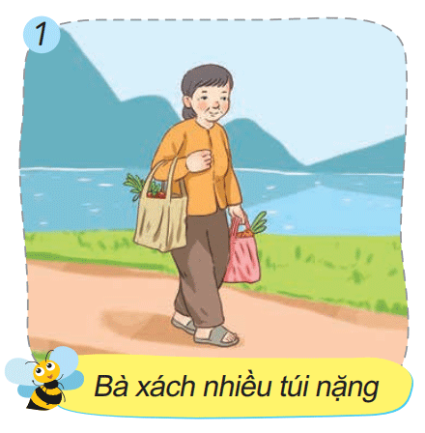
Em sẽ làm gì trong tình huống sau?

Slide 15
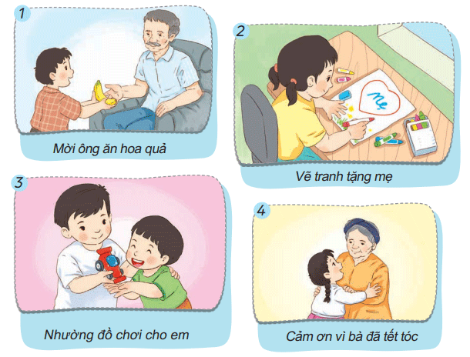
Em hãy tìm việc mình đã làm được trong
các bức tranh sau.

Slide 16
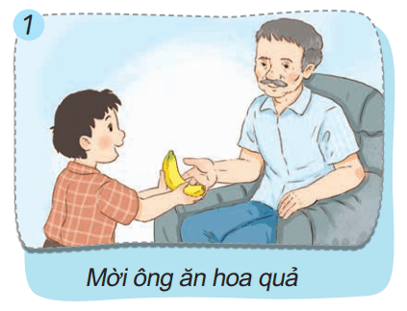
Em hãy tìm việc mình đã làm được trong
các bức tranh sau.

Slide 17
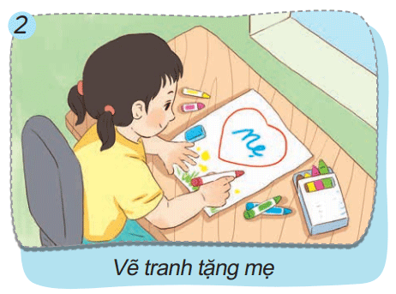
Em hãy tìm việc mình đã làm được trong
các bức tranh sau.

Slide 18
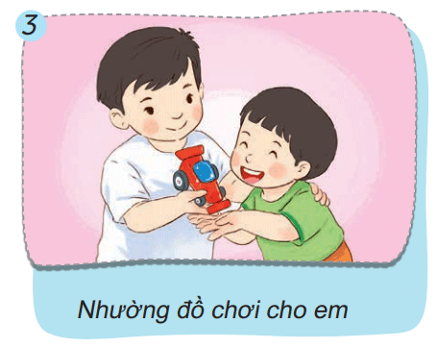
Em hãy tìm việc mình đã làm được trong
các bức tranh sau.

Slide 19
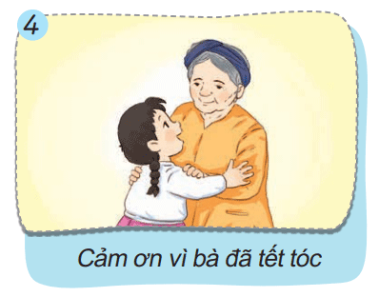
Em hãy tìm việc mình đã làm được trong
các bức tranh sau.

Slide 20
Em hãy tìm việc mình đã làm được trong
các bức tranh sau.
Em còn làm gì để quan tâm, chăm sóc người thân?

Slide 21
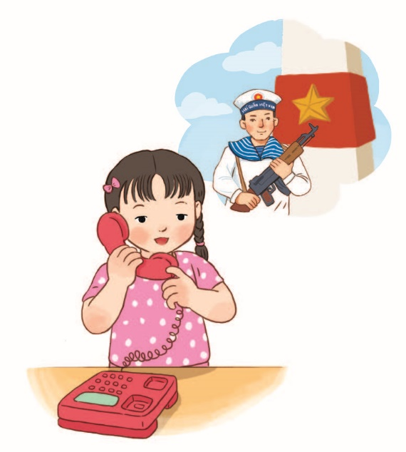
Em hãy quan tâm đến người thân
đang ở xa bằng việc làm sau:
- Gọi điện thoại nói lời yêu thương.
- Gửi một món quà nhỏ.

Slide 22
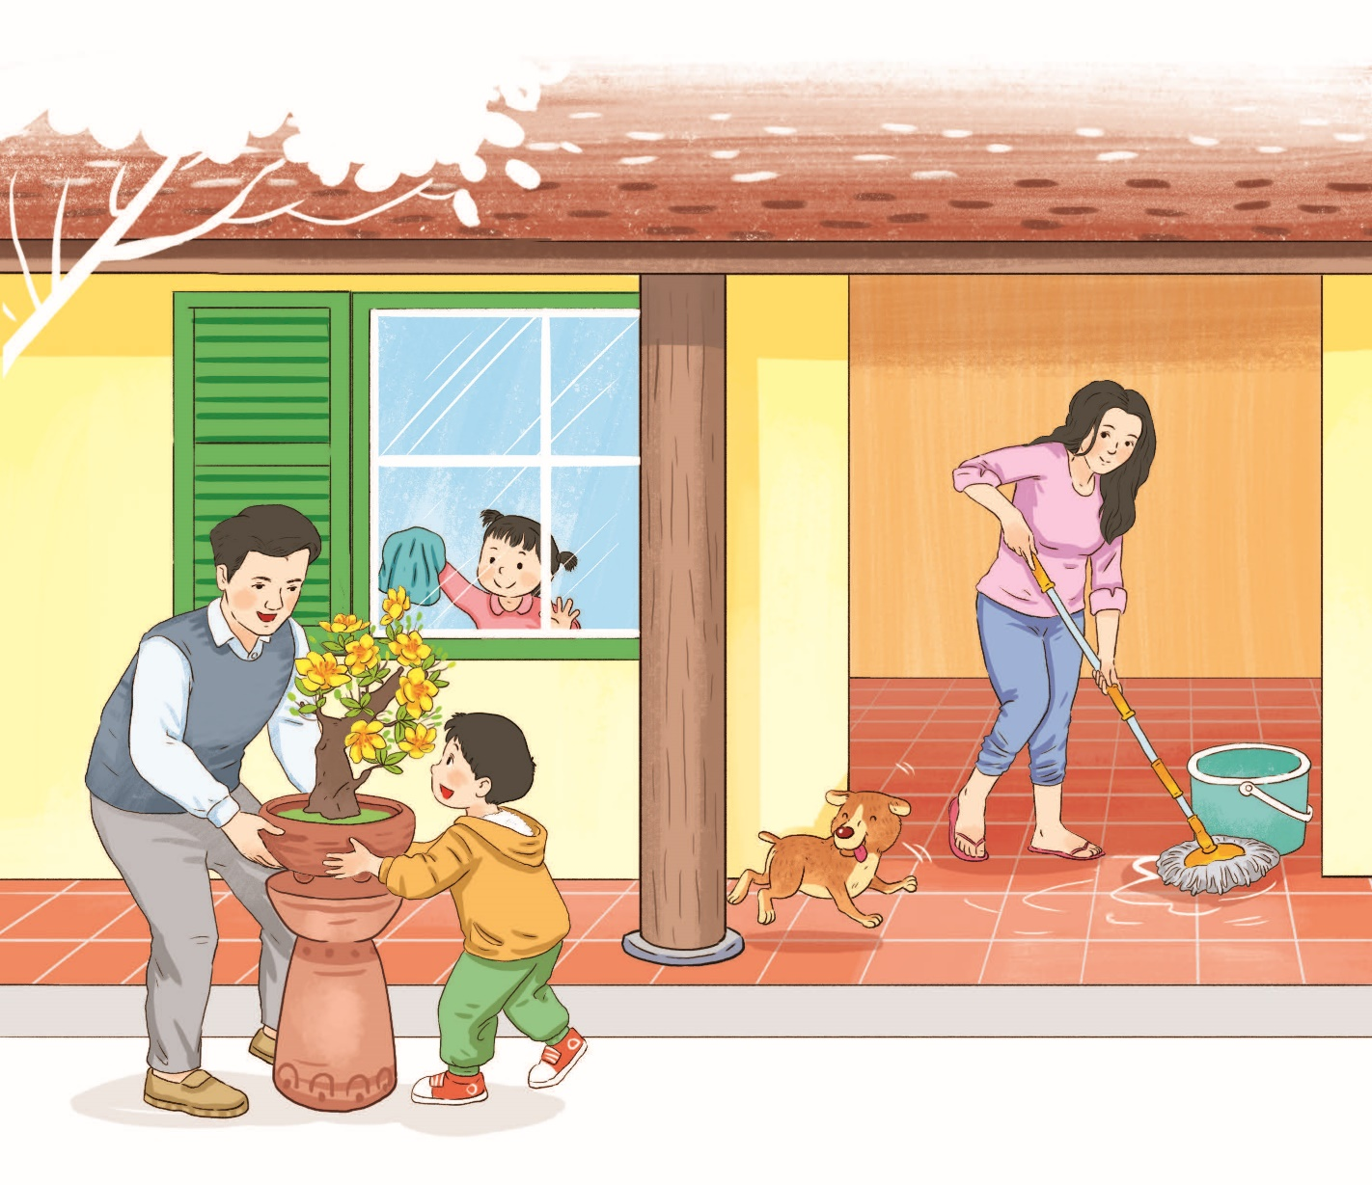
Gia đình hai tiếng thân thương,
Quan tâm, chăm sóc, em thường nhớ ghi.

